Slide 1
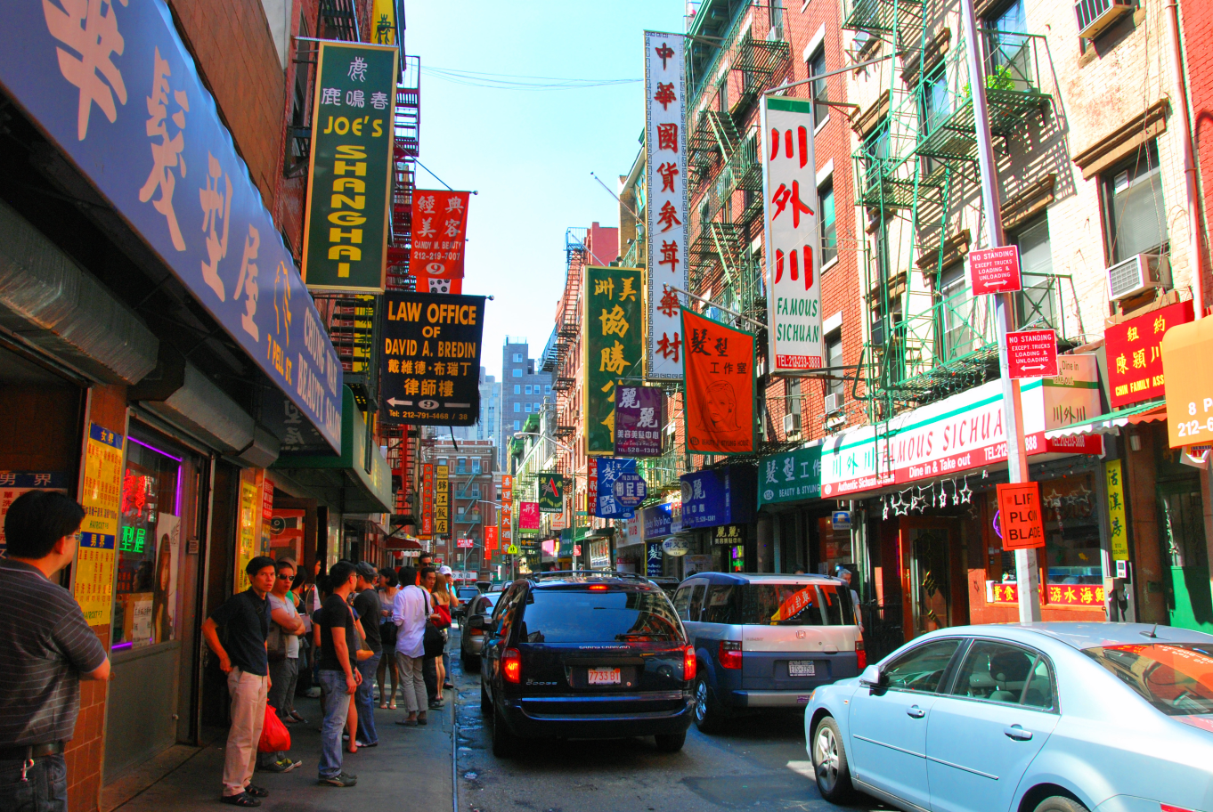
Chinatown
Patryk Mielczarek 1B

Slide 2
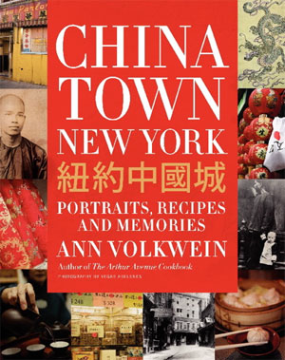
Chinatown
Chinatown (z ang.: China Chiny + town miasto) – nazwa dzielnic w różnych miastach świata, zamieszkanych głównie przez mniejszość azjatycką, przeważnie z Chin lub rdzennych Chińczyków osiadłych na tych terenach przez wypadki dziejowe i migracje ludu. Nazwa "Chinatown" zakorzeniła się nie tylko w USA oraz Kanadzie, lecz jest teraz używana w wielu innych językach, np. hiszpańskim, niemieckim czy nawet szwedzkim.
Jest film Chinatown.

Slide 3
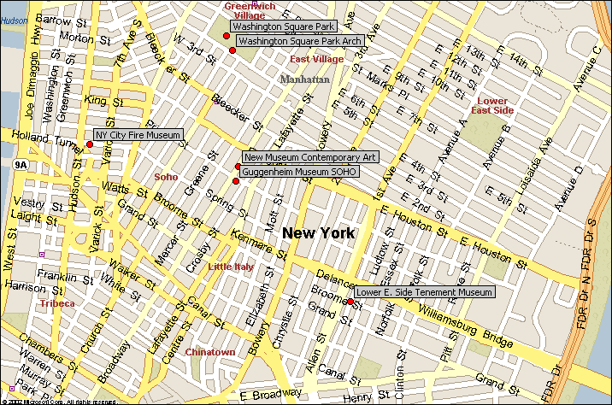
Położenie

Slide 4
New York Chinatown
Jest to jedno z najbardziej fascynujących miejsc w Nowym Jorku. Rejon między ulicami Bowery i Broadway zamieszkuje ok. 150 tys. Amerykanów chińskiego pochodzenia i choć panuje tam tłok, chaos a czynszówki są brudne i zaniedbane.
Bezsprzecznie ulica ta pełna sklepików i restauracji jest sercem dzielnicy a skosztowanie smakołyków chińskiej kuchni należy do obowiązkowych atrakcji. Można również spróbować szczęścia w Chinatown Fair na maszynach do gier hazardowych. Wieczorem ulice rozświetlone są tysiącami kolorowych lampionów i neonów. Pod koniec stycznia Mott Street wypełnia się wesołym tłumem świętującym chiński Nowy Rok.
Chinatown jest największą i najbardziej kolorową dzielnicą zamieszkiwaną przez imigrantów. Dzielnica rozrastając się zaczyna wchłaniać tereny pobliskich:- Little Italy i Lower East Side (dzielnica Żydowska). Na początku XX wieku w Chinatown mieszkali głównie imigranci (mężczyźni), których celem podróży była Kalifornia. Ich rodziny ze względu na amerykańskie prawo imigracyjne pozostawały w Chinach. Istniały tu liczne zwalczające się organizacje rodzinne i gangi przestępcze. Zawieszenie "broni" nastąpiło w 1933 roku i od tego czasu w dzielnicy panuje pokój co m.in. przyczyniło się do jej rozkwitu.

Slide 5
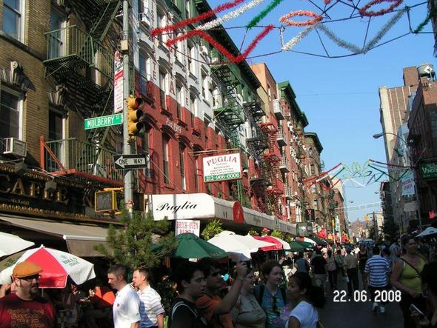
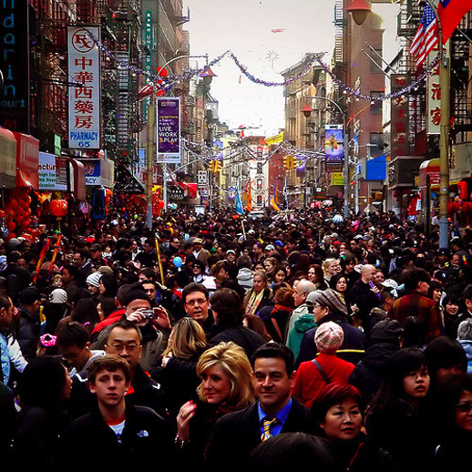
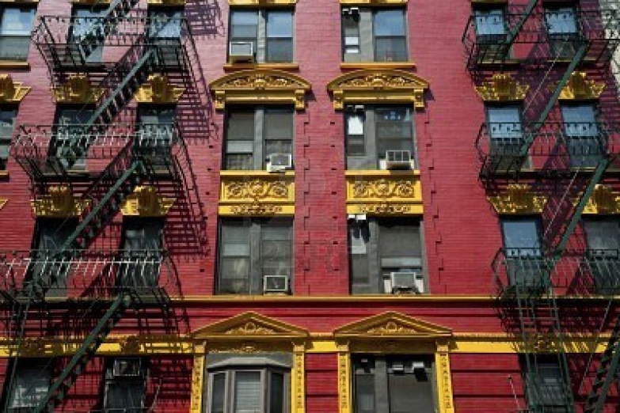
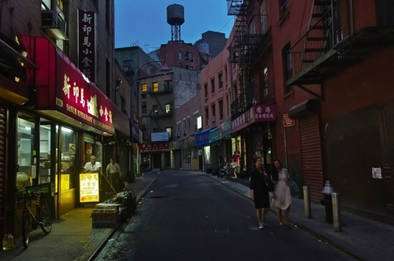
ChinaTown- zdjęcia

Slide 6
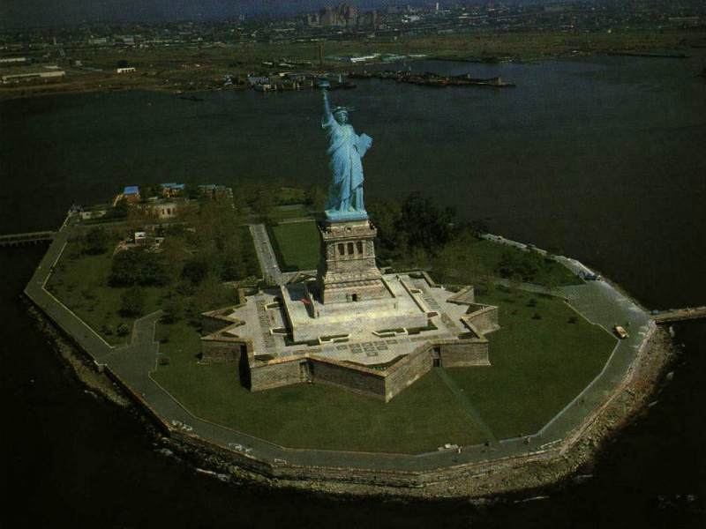
Statue of Liberty and The Liberty Island

Slide 7
Statue of Liberty
Statua Wolności (ang. Statue of Liberty), właściwie Wolność opromieniająca świat (ang. Liberty Enlightening the World,) – posąg na Wyspie Wolności w Nowym Jorku u ujścia Hudsonu. Symbol wolności, Nowego Jorku i Stanów Zjednoczonych.
Ten monumentalny, neoklasycystyczny obiekt, został wzniesiony w latach 1884–1886 według projektu Frédérica Auguste'a Bartholdiego, Gustawa Eiffla (konstrukcja) i Richarda Morrisa Hunta (postument).
Jest to dar narodu francuskiego upamiętniający przymierze obu narodów w czasie wojny o niepodległość Stanów ZjednoczonychW 1924 uznany za narodowy pomnik USA, wpisany na listę światowego dziedzictwa UNESCO w 1984.
Występuje w wielu filmach np. planeta małp

Slide 8
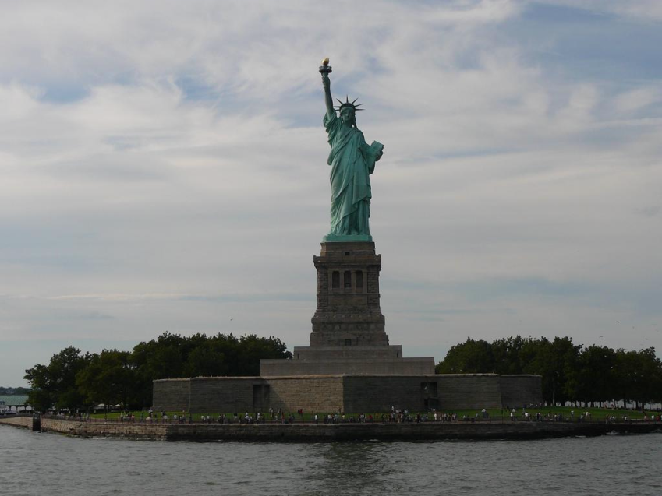
Liberty Island
Wyspa Wolności (ang. Liberty Island, dawniej Bedloe Island) – nowojorska wyspa położona na rzece Hudson.
Wyspa ta znajduje się całkowicie w granicach Jersey City, lecz podlega jurysdykcji ze strony Nowego Jorku, do którego należy. Jest niezamieszkana ze względu na charakter turystyczny (m.in. Statua Wolności), a od 15 października 1966 roku wpisana do Krajowego Rejestru Miejsc Historycznych.

Slide 9
Budowa
Wysokość: 46,5 m
Wysokość wraz z cokołem: 93 m
Waga: 229 ton
Obwód w "talii": 11 m
Wewnątrz znajdują się dwa ciągi spiralnych schodów prowadzących do punktu widokowego. Trzeci ciąg schodów do pochodni nie jest dostępny dla zwiedzających.
Piedestał wysokości 47 m
Statua stoi na zerwanym łańcuchu, dzierżąc w prawej ręce pochodnię, w lewej zaś tablicę z napisem 4 lipca 1776 r Dzień Niepodległości Ameryki.
Posąg Statui Wolności skonstruowany jest z miedzi, dlatego też pierwotnie Statua Wolności była koloru miedzianego. W wyniku korozji atmosferycznej miedzi, jej powłoka okryła się patyną, przez co uzyskała obecny kolor w odcieniu zielonego.

Slide 10
Zwiedzanie
W wyniku zamachów z 11 września zamknięto wstęp dla turystów do tarasu widokowego w koronie statui. 23 maja 2009 wnętrze statui zostało przywrócone do zwiedzania, wraz z dwoma tarasami widokowymi i prowadzącymi do nich ciągami schodów. Wstęp na najwyższą część ramie.
Wstęp do Liberty State Park jest bezpłatny, znicz jest od blisko 100 lat niedostępny dla zwiedzających.
Koszty biletów: dorośli 13 dolarów; Seniorów (62 +) 10 zł, dzieci (4-12) $ 5, dzieci 3 i młodsze za darmo. Możesz kupić bilety na prom online.
Po raz pierwszy od 11 września 2001 roku, taras widokowy, z Statue of Liberty został ponownie otwarty w dniu 3 sierpnia 2004 roku. W dniu 4 lipca 2009, że ponownie Korony dla zwiedzających chce (i może) by przejść 354 kroków w każdym kierunku. New zwiedzanie Statuy Wolności koncentrując się na inżynierii za pomnikiem są dostępne dla zwiedzających.

Slide 11
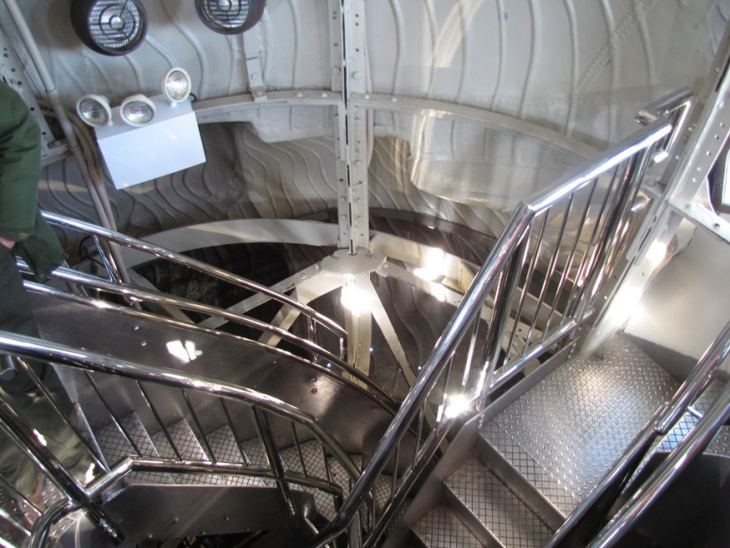
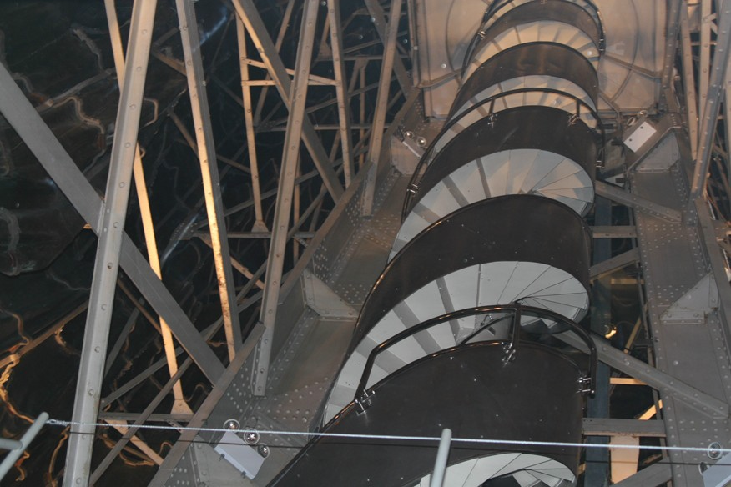
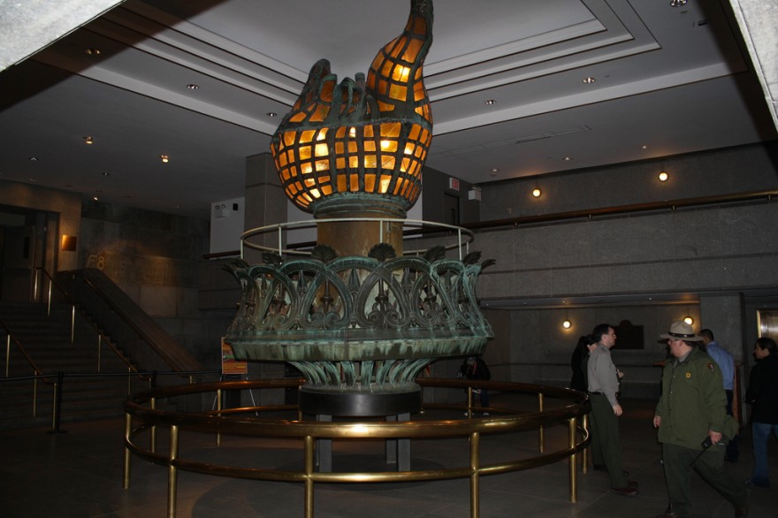
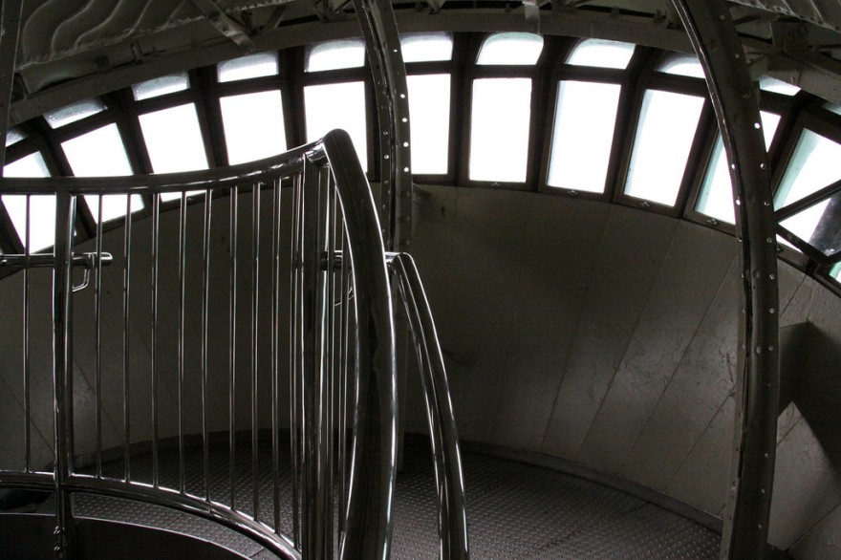
Wnętrze-zdjęcie

Slide 12
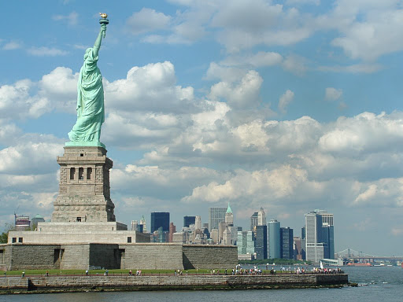
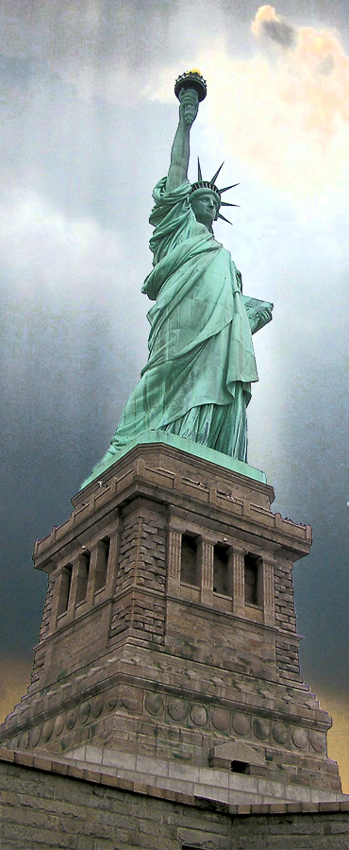
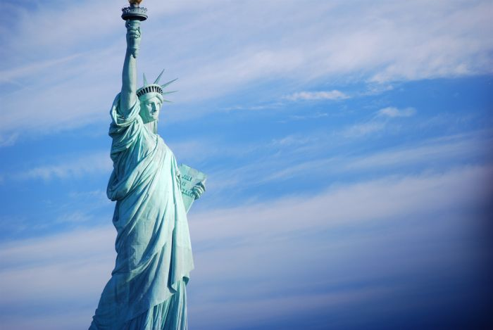
Statue of Liberty and The Liberty Island

Slide 13
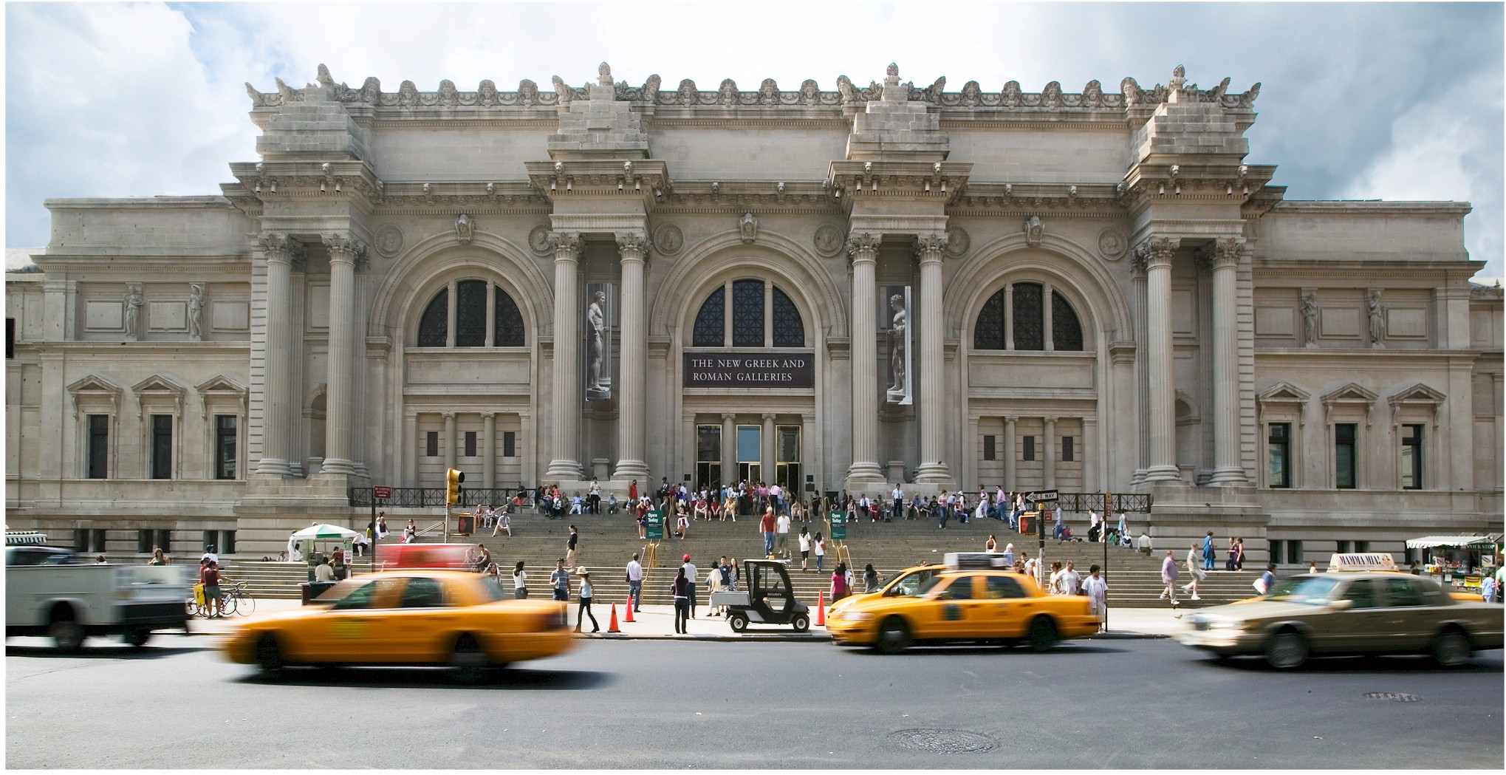
The Metropolitan Museum of Art

Slide 14
The Metropolitan Museum of Art
The Metropolitan Museum of Art w Nowym Jorku – najstarsze i największe muzeum w Ameryce, usytuowane w nowojorskim Central Parku; założone w 1870 roku, natomiast w 1880 roku przeniesione do nowej – obecnej – siedziby.
Dzięki legatom i darowiznom organizacji oraz osób prywatnych, muzeum, które nieustannie się rozbudowuje, posiada unikalną kolekcję malarstwa, rzeźby, dzieł sztuki zdobniczej ze wszystkich epok z całego świata.
Zbiory podzielone są na szereg tematycznych działów, m.in.: dzieje sztuki światowej – malarstwo, sztuka użytkowa, uzbrojenie, instrumenty muzyczne, strój, fotografia.
Bogate zbiory malarstwa prezentują dzieła najsłynniejszych światowych twórców. Siedemnastowieczna sztuka holenderska reprezentowana jest przez prace Halsa, Rembrandta i Vermeera.
Malarstwo włoskie sławią obrazy Giotta, Botticellego, Rafaela, Bronzina, Veronesa.
Muzeum posiada także szeroka kolekcję dziewiętnastowiecznego malarstwa francuskiego, min. dzieła Corota, Courbeta, Cézanne'a, Maneta, Moneta, Renoira, Gauguina, van Gogha,Seurata.
Met jest jednym z największych na świecie muzeów sztuki. Zebrano w nim ponad 2 miliony dzieł z 5 tysięcy lat ludzkiej historii.

Slide 15
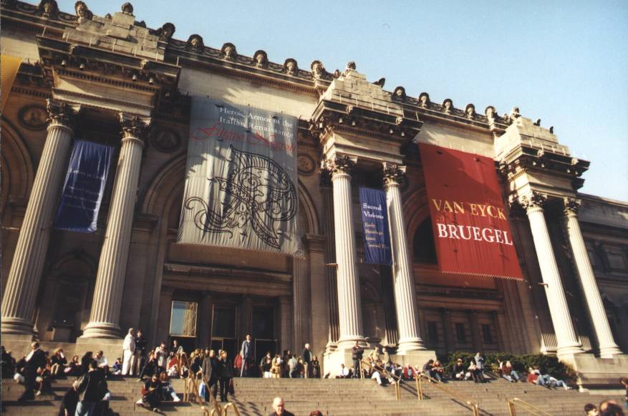
Wstęp
Godziny otwarcia: wt - czw, niedz: 9:30am-5:30pm, pt, sob:9:30 am - 9pm, w poniedziałki: zamknięte
Ceny biletów: dorośli: $25, dzieci: $0

Slide 16
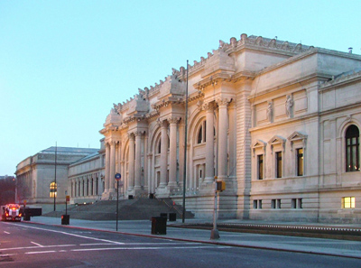
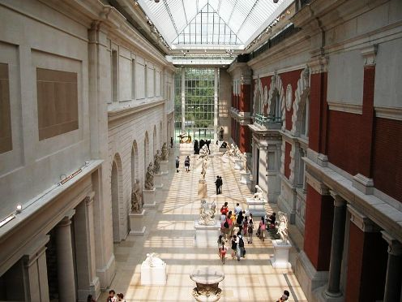
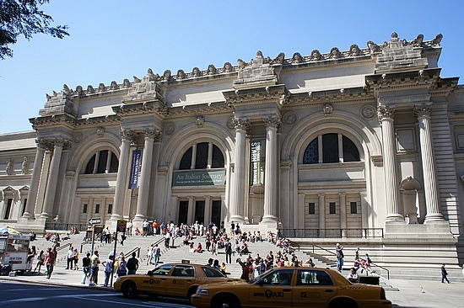
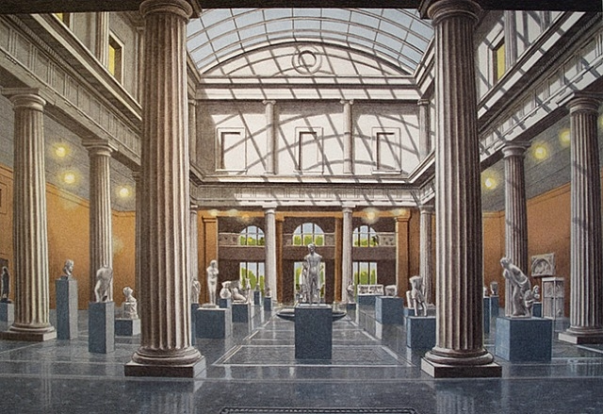
The Metropolitan Museum of Art-zdjęcia

Slide 17
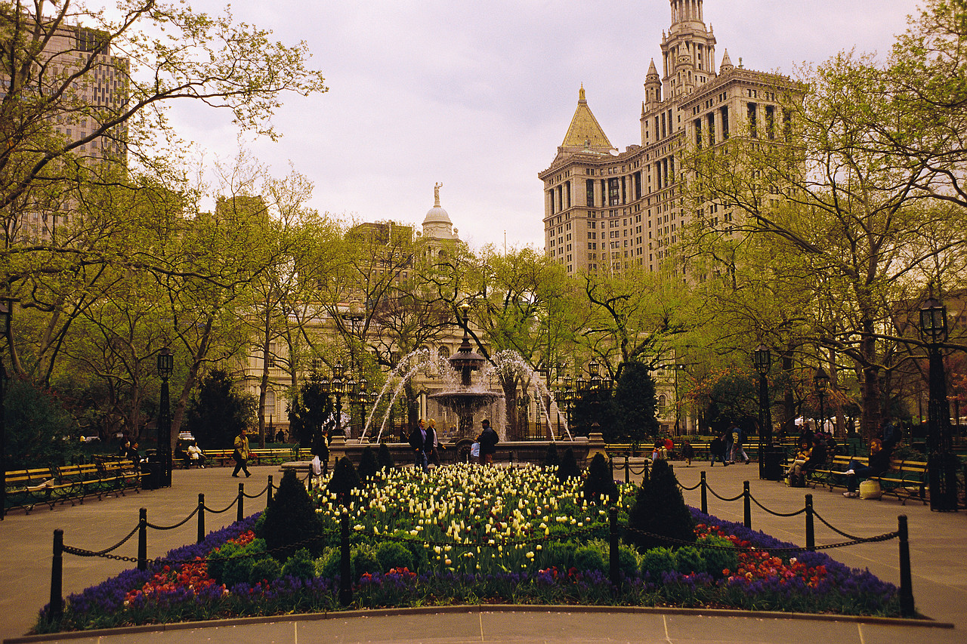
Dziękuję za uwagę
^_^

Slide 18
Quiz
Kto głównie zamieszkuje dzielnice Chinatown?
Miedzy jakimi ulicami znajduje się Chinatown w Nowym Jorku?
Ile ludzi zamieszkuje Chinatown?
U ujścia jakiej rzeki znajduje się Statua Wolności?
W jakich latach została wzniesiona Statua Wolności?
W którym roku została wpisana do Krajowego Rejestru Miejsc Historycznych?
Wysokość?
Wysokość z podstawą?
Waga?
Obwód w talii?
Jaka data widnieje na tablicy która trzyma ?

